Slide 1
Солнечный цветок
МОУ СОШ №15
Мукомел Оксана Борисовна.
2012 год

Slide 2
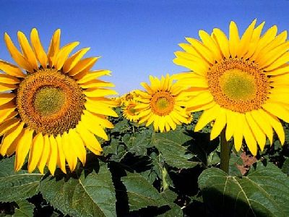
подсолнух

Slide 3
История растения
первые семянки растения были привезены в Европу испанцами
высеяны в 1510 году в Мадридском ботаническом саду
первое описание подсолнечника было дано Лобелем в 1576 году под наименованием «цветок солнца»
к концу XVI века его выращивали в Бельгии, Англии, Голландии, Швейцарии и Германии
использования как масличного растения связано с именем Дмитрия Бокарева
В. С. Пустовойтом создано 34 сорта подсолнечника

Slide 4
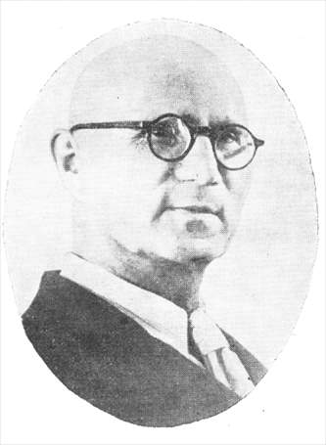
Пустовойт Василий Степанович (1886-1972)
Василий Степанович родился 2 января 1886 года в слободе Тарановка (Харьковская губерния),
отец Степан Леонтьевич и мать Екатерина Тарасовна старались дать образование своим детям.
В. С. Пустовойтом создано 34 сорта подсолнечника

Slide 5
Пустовойт Василий Степанович
1907 году успешно оканчивает педагогический класс при училище села Дергачи
уезжает на Кубань для работы в войсковой сельскохозяйственной школе.
Там преподает курс общего и частного земледелия и сельскохозяйственную механику
с 20 января 1909 года, становится помощником управляющего школой
Последней селекционной работой Василия Степановича был сорт Салют - он явился как бы "лебединой песней" неутомимого труженика - замечательного человека родной земли

Slide 6
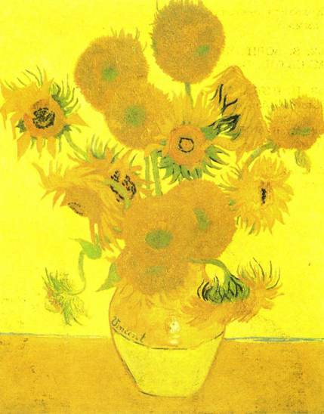
Картина подсолнух
В. Ван-Гог

Slide 7
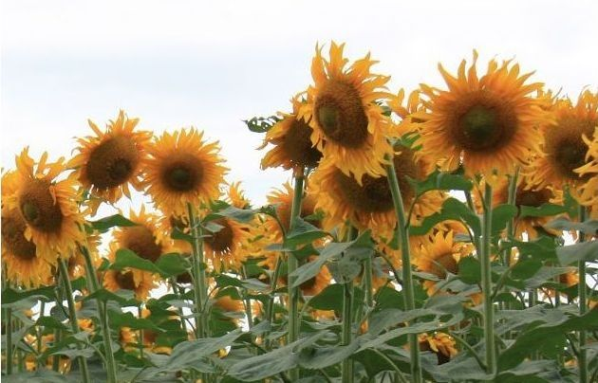
ФОТО Подсолнухов

Slide 8
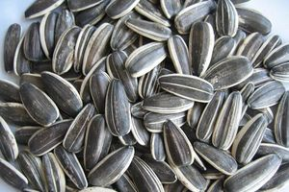
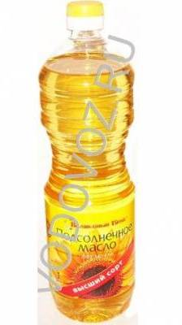
Семена и масло

Slide 9
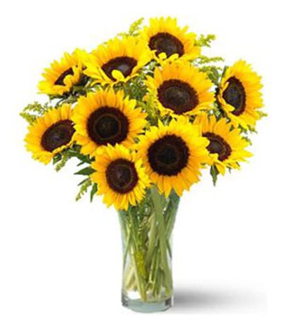
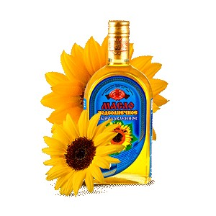
Букет из Подсолнухов
Композиция

Slide 11
